Slide 2
将分散的信息汇聚为知识和价值 - SharePoint 2010企业搜索
OFC222

Slide 3
议题
搜索对于知识获取的意义
SharePoint 2010企业搜索
  更好的用户体验
  更强大的搜索平台
  更易于开发企业搜索应用
疑问和解答

Slide 4
搜索对于知识获取的意义
提问：1872年在中国是哪个皇帝在位？
提问：罗斯柴尔德家族的真实历史到底是怎样的？
提问：经济学上的网络效应和Web 2.0有什么关系？
提问：2009年与客户A的服务合同里免责部分是如何申明的？
提问：客户B自90年以来总共购买过我公司的哪些产品和服务？
提问：即将推出的新产品和上一版相比，有什么变化？

Slide 5
搜索对于知识获取的意义
搜索已经成为人们获取知识的核心技术手段
  信息数量巨大，单个专家/系统的知识量是有限的
  信息更新迅速，传统的图书馆式编目式管理无法满足要求
从Internet 到企业内网，搜索的基本需求是相同的
  同样是在很多数据源（系统）中分布着大量数据
  需要一站式的搜索引擎，将用户快速引导到符合用户搜索意图的数据上

Slide 6
搜索技术的基本概念
接受用户的搜索请求，
显示搜索结果
建立索引，
返回搜索结果
爬取数据，
为索引过程整理数据
最终用户
Search
内容
查询处理组件
核心搜索组件
内容处理组件

Slide 7
搜索技术的基本概念-展开一层看看
Other Source
OpenSearch Source
内容
最终用户
查询处理器
索引器
内容处理器
爬虫
联邦搜索
搜索中心
索引
分区
用户信息
SharePoint 2010 搜索的增强部分

Slide 8
SharePoint 2010 Search
最终用户
  用起来爽：开箱即用的优秀用户体验
  确实有用：放大专家和知识的效用
IT管理人员
  强大的搜索平台：易于部署，易于扩展，易于管理
开发人员
  无限可能：开发基于搜索的企业应用

Slide 9
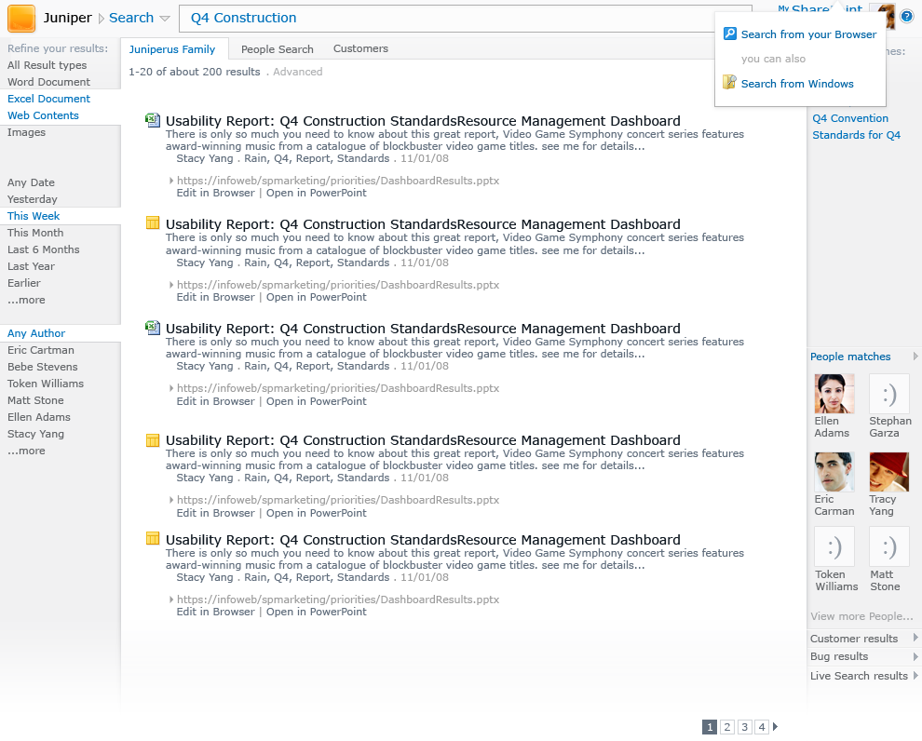
用户体验
一站式搜索
  基于OpenSearch的联邦搜索可以将多个搜索引擎提供的结果整合到一个界面上
更“懂你”的搜索排序
  考虑更多排序因素：URL模糊匹配，社会化标签，结果点击率，搜索词之间的距离
  为各语言全新设计的切词器
主要的用户体验改进
  基于元数据的搜索结果过滤面板
  查询词建议
更多搜索终端
  支持智能手机浏览器
  集成Windows7桌面搜索

Slide 10
演 示
SharePoint 2010 企业搜索：用户体验

Slide 11
强大的搜索平台
新的体系架构支持更好的扩展性，性能和稳定性
  索引分区：超过100M文档量级的索引可在1秒内返回结果
  合作式索引加快索引更新速度
  索引服务器，查询服务器和数据库完全支持故障转移
易于配置和监控
  整合，集中化的搜索管理界面
  支持通过PowerShell命令完成管理任务
  内置的用户和系统监控功能，也支持System Center Operation Manager
增强的搜索连接器(connector)和文档内容抽取器(filter)
  更高效的SharePoint连接器
  基于新版Connector Framework的Notes, Exchange和Documentum连接器
  支持ODF文件的索引
支持更多系统的权限管理机制
  Windows集成身份验证，Web表单，Claims，自定义的身份验证
  索引时权限过滤和查询时权限过滤

Slide 12
SharePoint 2007 搜索引擎的扩展能力
“全部索引”
“瓶颈”
“单点故障”
+ Query
“瓶颈”

Slide 13
SharePoint 2010 搜索引擎扩展能力
支持多台索引服务器
无状态的网络爬虫
分布式爬网
“全部索引”
查询服务器镜像
分区查询
多台属性服务器
SQL 镜像
“瓶颈”
“单点故障”
“瓶颈”

Slide 14
支持更多内容系统和文件格式
搜索结果页指向BDC Profile 页面或自定义页面来显示某一个搜索结果
支持更多内容系统
  增强的BDC(Business Data Catalog)
    快速连接业务系统
    通过SharePoint Designer进行开发
    支持层级式内容存储结构
    支持BLOB数据存储
    支持增量爬网
  基于Connector Framework的连接器
    Notes，Exchange，Documentum连接器随同发布
    来自合作伙伴的连接器
  ”Super-connector” 可集成FAST搜索引擎后台
iFilters 和 Protocol Handlers
  继续支持
最终用户查询
搜索结果页
索引
BDC Profile 页面或 Virtual Lists
Protocol Handlers
BDC Runtime
从内容源获取数据
通过shim执行BDC Model 定义中的调用，取得文档/信息，元数据，权限信息等
WCF
Databases
.NET Shim
Custom shim

Slide 15
演 示
SharePoint 2010 企业搜索：搜索平台

Slide 16
开发平台
UI Framework：更易于定制“垂直化的”搜索用户体验
  客户信息搜索，bug搜索，业务记录搜索…
  增强的查询语法
  所有搜索Web Part都可以进一步定制
Query federation framework
  目标：将外部系统的搜索结果整合到SharePoint界面中
  基于OpenSearch标准
Protocol Handler 2.0：新的Connector Framework
  目标：易于开发的稳定强大的连接器新接口
  基于BDC
  支持条目级安全性，层级式内容结构，无缝的管理界面

Slide 17
定制默认的搜索界面
修改系统自带的搜索Web Part
修改Tool Part属性
  修改XSLT
  修改Config XML：定制Refinement Panel中用于过滤的元数据
扩展系统自带的搜索Web Parts
  所有系统自带的Web Part都是public的
  可继承系统自带Web Part以修改默认的功能
    比如，扩展Core Results Web Part，按照某个自定义属性来排序搜索结果
开发新的Web Part和系统自带Web Part加护
  所有Web Part都可以通过public interface(SharedQueryManager object)通讯
    比如，开发一个tag cloud web part，点击tag即可进行过滤搜索结果

Slide 18
疑问和解答

